Slide 1
Releasepräsentation
2026.0
NEXUS / HEIM | 14.04.2026

Slide 2
Agenda
1
Highlights & neue Funktionen
2
Performance
3
Korrekturen

Slide 3

Highlights & neue Funktionen

Slide 4
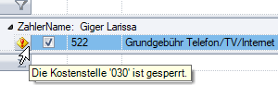
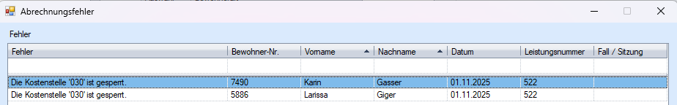
Meldung über gesperrte KST
16679
Die Meldung wird neu bereits bei der Bewertung, der Druckvorschau und bei der Fakturadatenliste angezeigt.

Slide 5
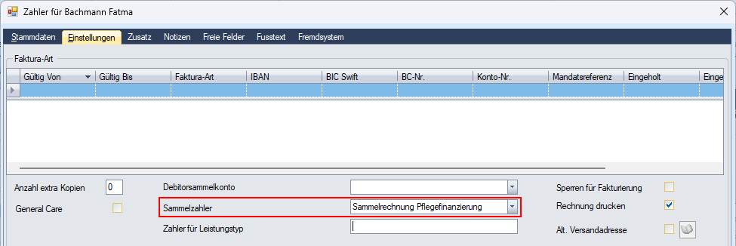
Anzeige Sammelzahlereinstellung auf Zahler
16763
Unabhängig davon, ob die Einstellung manuell oder über einen Standardwert der Adresse definiert wurde, wird der aktuelle Status nun jederzeit im Feld «Sammelzahler» korrekt angezeigt.

Slide 6
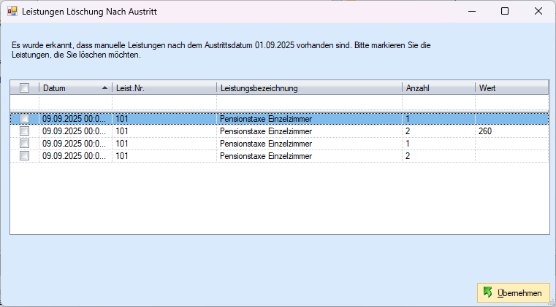
Prüfung auf manuelle Leistung nach Austritt
19136
Nach der Erfassung einer Austrittsereignis wird geprüft ob manuelle Leistungen nach dem Austritt vorhanden sind. In einem zweiten Schritt hat man dann die Möglichkeit diese Leistungen zu löschen.

Slide 7
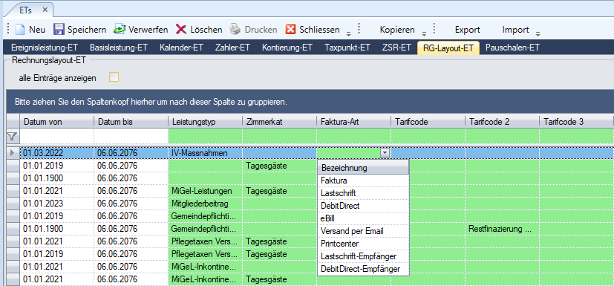
Rechnungslayout gemäss Faktura-Art
16577
In der RG-Layout-ET kann neu die Faktura-Art als Kriterium erfasst werden.

Slide 8
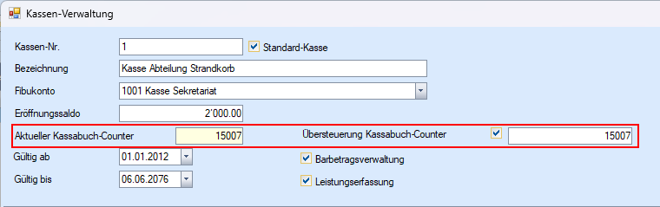
Individuelle Kassenbelegnummer pro Kassabuch
16582
Kassenbelegnummern können nun individuell pro Kasse gesteuert werden.

Slide 9
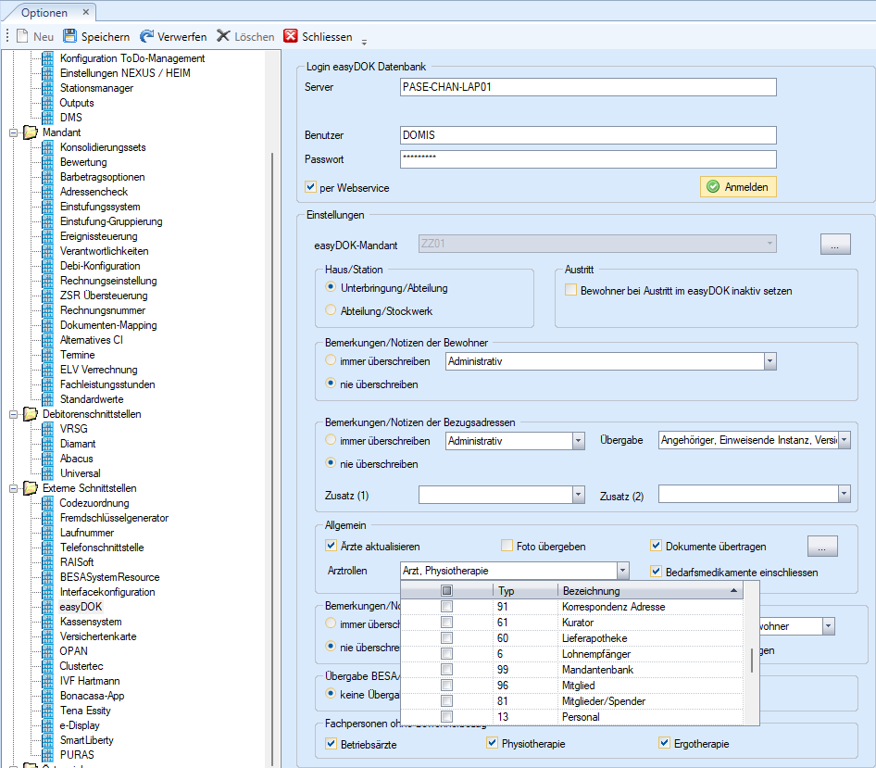
Fachpersonen an easyDok
19374
Die Synchronisation von Fachpersonen an easyDOK wurde flexibilisiert.

Slide 10
Performance

Slide 11
Performanceverbesserungen
16756, 18517, 17796, 16568, 17439, 17743, 19192, 19456, 17649, 16704
Adressverwaltung
Mandantenübergreifende BBV
Bewerbersuche
Bewohnersuche
Bewohnerdokumente- und Rechnungen
Fakturajournal
Stationsmanager

Slide 12
Korrekturen

Slide 13
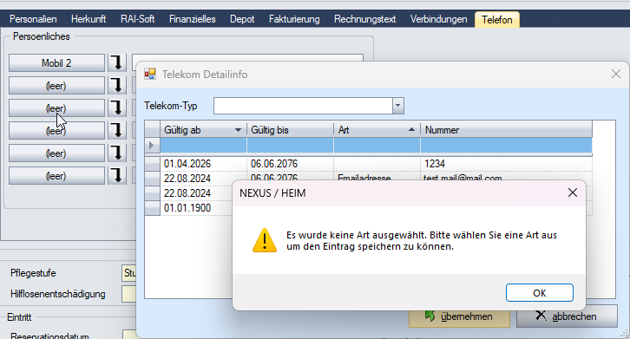
Erfassung Telefondaten
16691
Das Feld «Art» ist nun ein Pflichtfeld. Eine neue Meldung weist darauf hin, dass ohne diese Angabe kein Speichern möglich ist.

Slide 14
Anzeige Telefondaten
18567
Wenn über die Auswahlpfeile festgelegt wird, welche Telefontypen in der Maske angezeigt werden sollen, bleiben diese Einstellungen nun dauerhaft gespeichert.

Slide 15
xml – Feld «insurance»
18601
Die Logik für das Element «insurance» im eFaktura-XML wurde angepasst. Bisher wurden dort fälschlicherweise die Daten des Debitors übernommen. Neu wird im Feld «insurance» die tatsächliche Versicherung des Bewohners ausgewiesen.

Slide 16
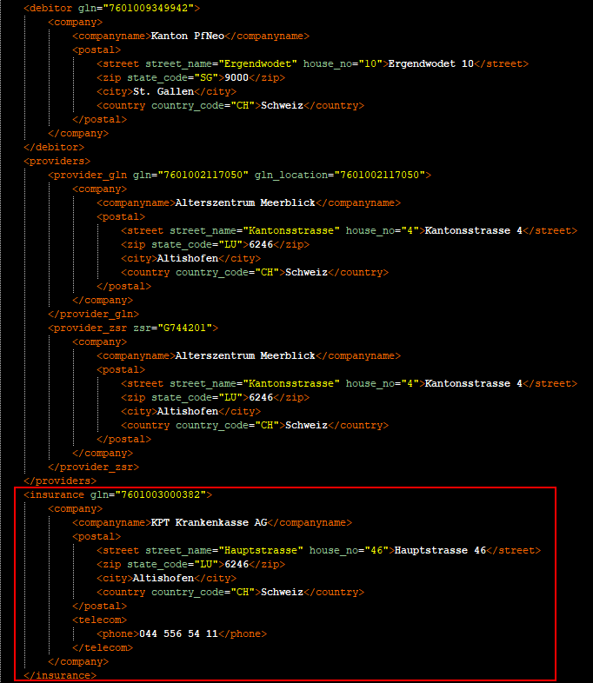
xml – Feld «insurance»
18601

Slide 17
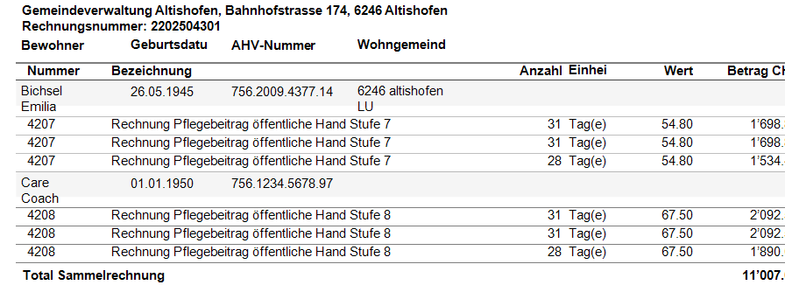
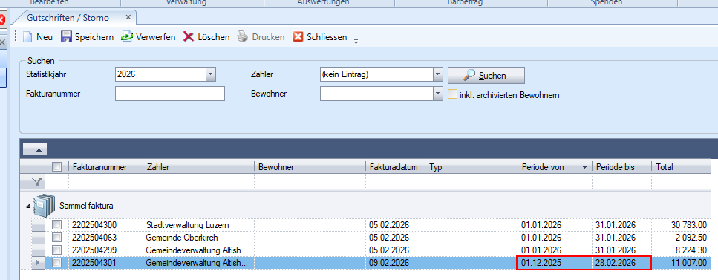
Sammelrechnung über mehrere Monate
19137
Wird eine Sammelrechnung über mehrere Monate erstellt, werden alle Leistungen in einer einzigen zusammengefassten Sammelrechnung verarbeitet.

Slide 18
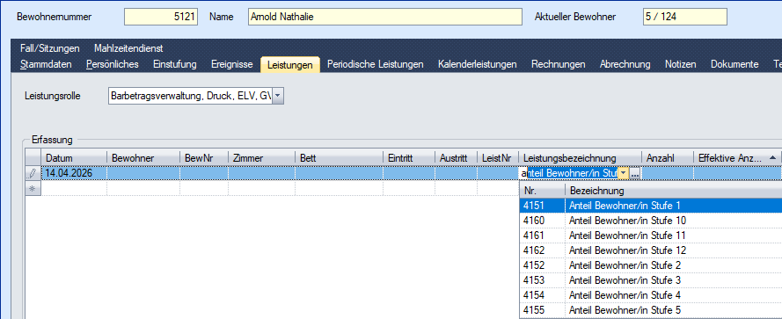
Leistungserfassung – Suchen nach Bezeichnung
17509
Bei der Eingabe von Anfangsbuchstaben im Feld «Leistungsbezeichnung» werden nun ausschliesslich aktive Leistungen berücksichtigt.

Slide 19
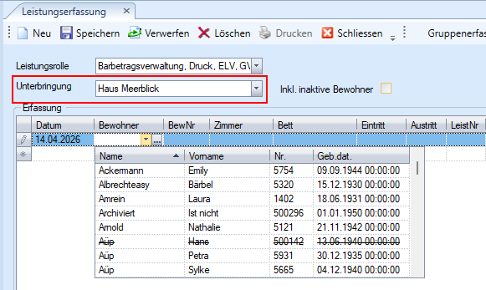
Leistungserfassung – Filter nach Unterbringung
18818
Wenn ein Filter für eine bestimmte Unterbringung gesetzt wird, wirkt sich dieser nun konsequent auf die gesamte Maske aus.

Slide 20
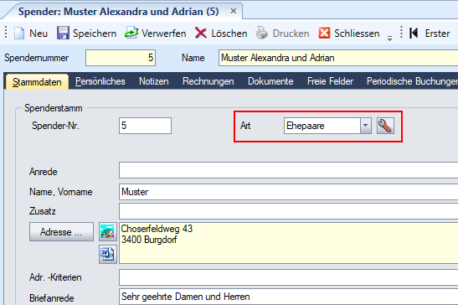
Mitglieder und Spendenverwaltung - Art
16762
Das Speichern der «Art» führt nicht mehr zu einer Fehlermeldung.

Slide 21
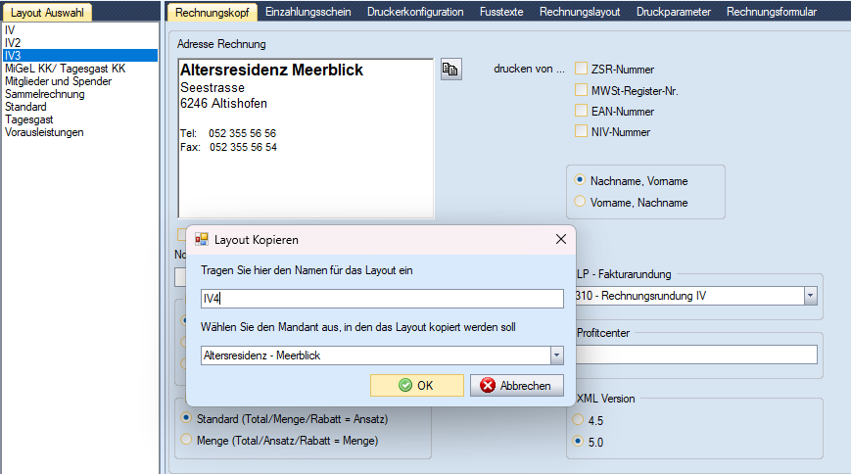
Rechnungslayout kopieren
19073
Die Kopierfunktion wurde so angepasst, dass alle Einstellungen, einschliesslich der gewählten XML-Version, vollständig übernommen werden.

Slide 22
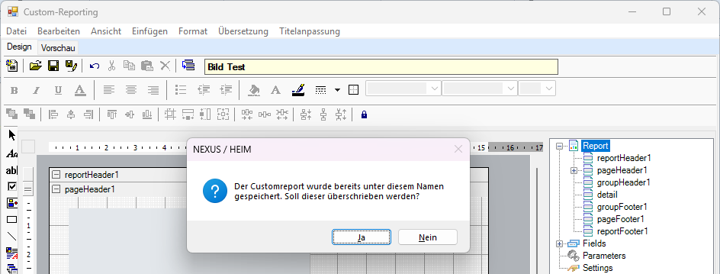
Speichern von Custom-Reports
17612
Wenn ein Report unter einem bereits existierenden Namen gespeichert wird, erscheint nun eine Sicherheitsabfrage, ob der bestehende Report überschrieben werden soll.

